Slide 1
Sõidukiomanike rahulolu riigiteede suvise teehooldusega
November 2023
Martina Rihkrand
kliendikogemuse ja kanalite arendusjuht

Slide 2
Küsimustik ja valim
Uuringu eesmärk oli välja selgitada sõidukijuhtide rahulolu riigiteede hoolduse kvaliteediga 2023. aasta suvehooajal.
Küsimustik sisaldas koos põhjendamise võimalusega küsimust:
  Kuivõrd rahul olete riigiteede suvise hoolduse kvaliteediga 2023. aasta aprillist kuni oktoobrini maakonnas, kus Te peamiselt liiklete? (1…10)
Uuringu üldkogumi moodustasid liiklusregistris olevad vähemalt 20-aastased eraisikud, kes on sõiduki omanikud või sõiduki vastutavad kasutajad
  Lisakriteeriumid: olemas pidi olema e-posti aadress, sõidukil kehtiv tehnoülevaatus, sõiduki omanikul kehtiv juhiluba.
Valimi moodustamine:
  Väljavõte üldkogumist vastavalt Eesti rahvastiku jagunemisele vanuse, soo ja maakondade lõikes (aluseks Statistikaameti andmed)
  Valimi suurus 30 000
Rohkem infot vt siit – public-link Tableau aruandele.
Seekord ei küsitud soovitusindeksit ehk TRAMi koostööpartnerite soovitamist mõnele teisele tellijale. Piirduti ainult rahulolu küsimisega, lisaks eri küsimused tulenevalt suvisest hooldusest.
Notes:
Sõidukijuhtide rahulolu riigiteede suvise hoolduse kvaliteediga 2023 | Tableau Public

Slide 3
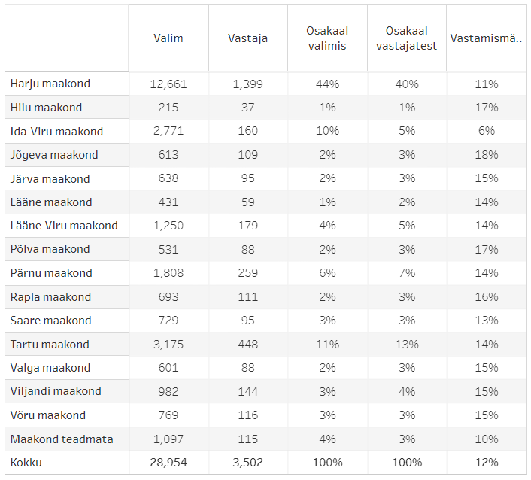

Uuringu korraldamine
Küsitlus saadeti välja Recommy keskkonna kaudu 9. oktoobril, kordussaatmine 16. oktoobril, küsitlus suleti vastamiseks 23. oktoobril kell 8.00.
Välja saadeti 28 954 e-kirja (ülejäänute e-posti aadressid võisid olla vigased)
Vastas 3502, vastamismäär 12%
(need, kes olid sel perioodil sõidukit juhtinud ja läksid küsimustiku täitmisega lõpuni; 89 vastasid esimesele küsimusele „ei“ ehk ei olnud sõidukit juhtinud ja seega küsimustikuga edasi ei läinud)
Notes:
Sõidukijuhtide rahulolu riigiteede suvise hoolduse kvaliteediga 2023 | Tableau Public

Slide 4
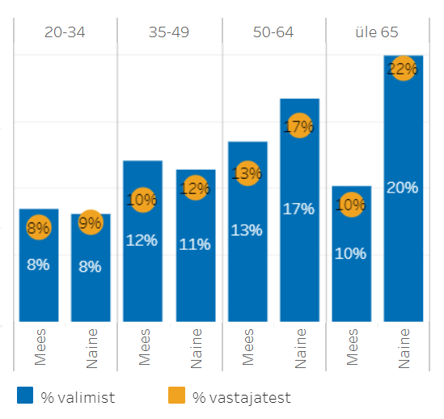
Valim ja vastajate jagunemine
Notes:
Sõidukijuhtide rahulolu riigiteede suvise hoolduse kvaliteediga 2023 | Tableau Public

Slide 5
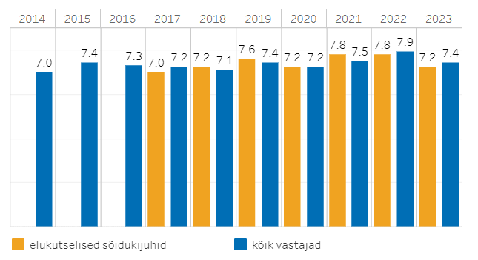
Rahulolu suvise teehooldusega
Rahulolu indeks: 7,4
Notes:
Sõidukijuhtide rahulolu riigiteede suvise hoolduse kvaliteediga 2023 | Tableau Public

Slide 6
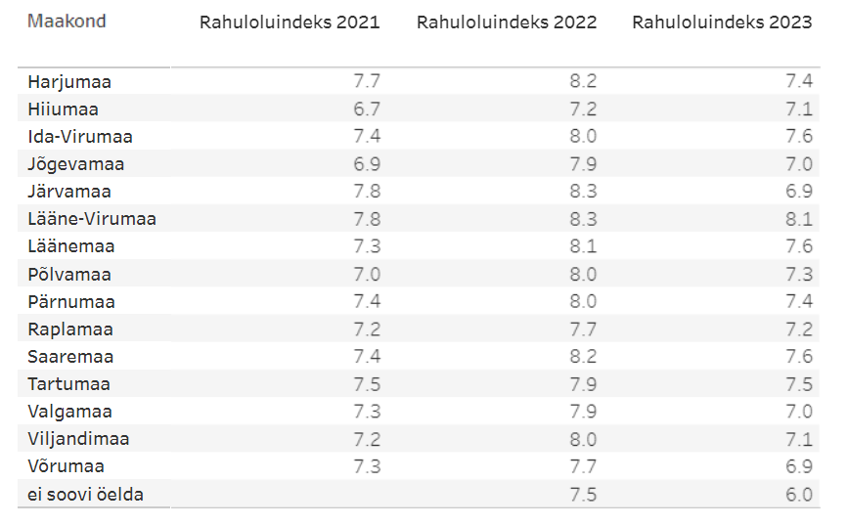
Võrdlus varasemate aastatega
Notes:
Sõidukijuhtide rahulolu riigiteede suvise hoolduse kvaliteediga 2023 | Tableau Public

Slide 7
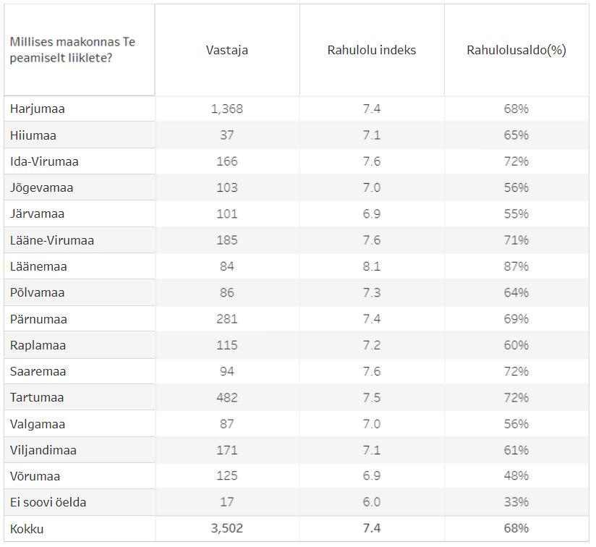
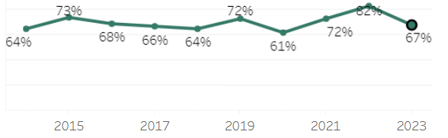
Rahulolu indeks ja -saldo maakondades
Rahulolusaldo = rahulolev (7-10) – rahulolematu (1-3)
Notes:
Sõidukijuhtide rahulolu riigiteede suvise hoolduse kvaliteediga 2023 | Tableau Public

Slide 8
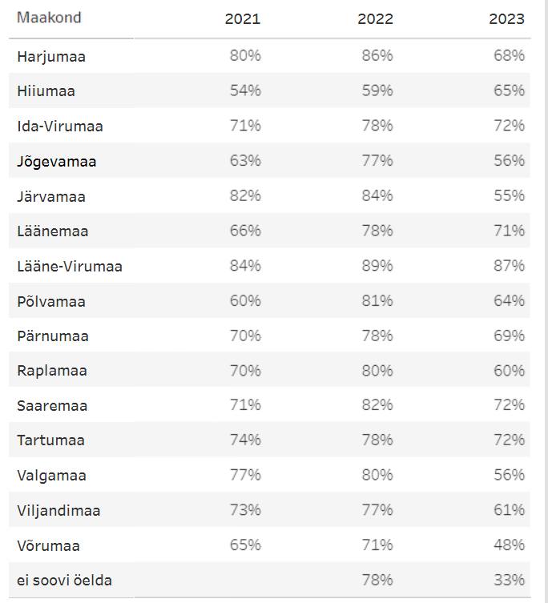
Rahulolusaldo maakonniti aastate lõikes
Notes:
Sõidukijuhtide rahulolu riigiteede suvise hoolduse kvaliteediga 2023 | Tableau Public

Slide 9
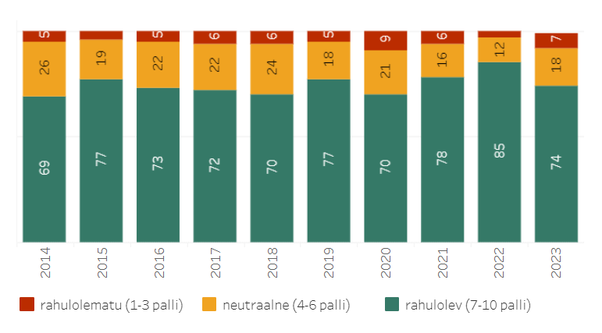
Üldine rahulolu riigiteede suvise teehooldusega (%)
Notes:
Sõidukijuhtide rahulolu riigiteede suvise hoolduse kvaliteediga 2023 | Tableau Public

Slide 10
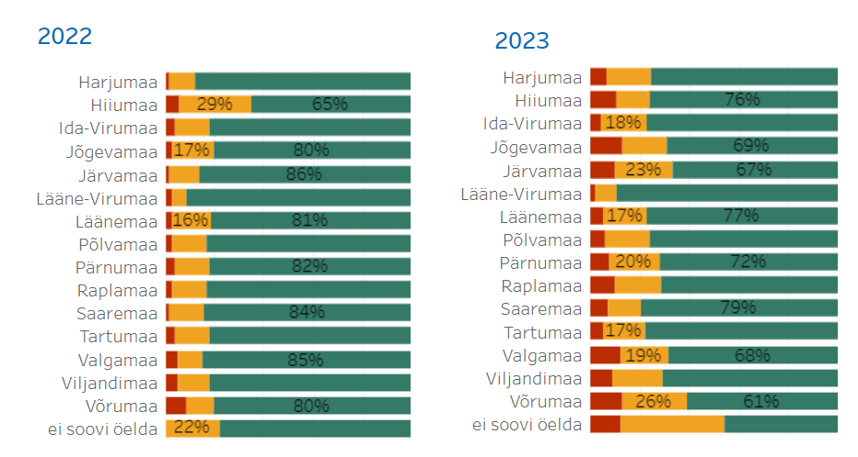
Üldine rahulolu riigiteede suvise hooldusega maakonniti 2022 vs 2023
Notes:
Vt täpsemalt siit: Sõidukijuhtide rahulolu riigiteede suvise hoolduse kvaliteediga 2023 | Tableau Public

Slide 11
Millega peamiselt oldi või ei oldud rahul
Notes:
Siin on näidatud rahulolu küsimuse hinnetele skaalal 1-10 antud kommentaaride põhjal peamised puudujäägid ja rahulolu kohad. Peamised puudujäägid arvestati neist kommentaaridest, mille juures olid hinded 1-6, rahulolu punktid hinnete 7-10 alusel. Kindlasti lugeda kõiki vabu kommentaare siit:
Sõidukijuhtide rahulolu riigiteede suvis e hoolduse kvaliteediga 2023 | Tableau Public Isegi, kui antakse positiivne number ehk 7-10, siis kommentaari sisu ise võib olla negatiivne. Peamiste teemade kokku võtmisel aga arvestati ainult hindeid, mitte kommentaari sisu.

Slide 12
Elukutseliste autojuhtide vastused
Notes:
Sõidukijuhtide rahulolu riigiteede suvise hoolduse kvaliteediga 2023 | Tableau Public

Slide 13
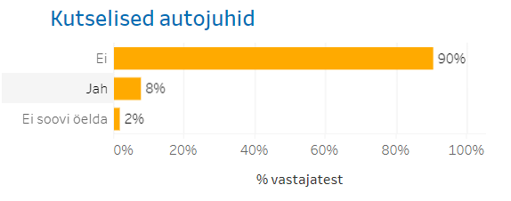
Elukutselised autojuhtid
Küsitlusele vastajatest 276 olid elukutselised autojuhid.
Rahulolu indeks: 7,2
Rahulolusaldo: 58%
Notes:
Sõidukijuhtide rahulolu riigiteede suvise hoolduse kvaliteediga 2023 | Tableau Public

Slide 14
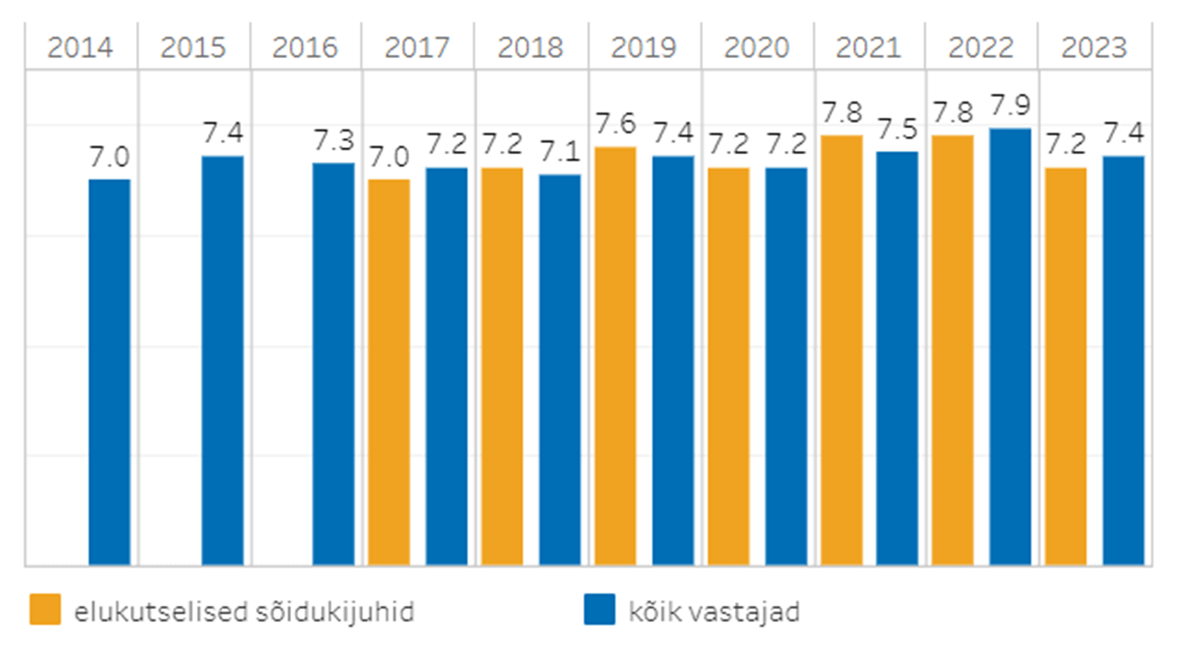
Rahulolu suvise teehooldusega
Notes:
Sõidukijuhtide rahulolu riigiteede suvise hoolduse kvaliteediga 2023 | Tableau Public

Slide 15
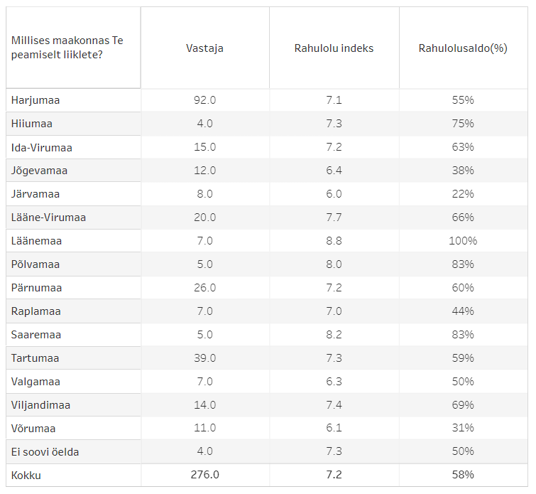
Elukutseliste autojuhtide rahulolu indeks ja –saldo maakonniti
Notes:
Sõidukijuhtide rahulolu riigiteede suvise hoolduse kvaliteediga 2023 | Tableau Public

Slide 16
Lisaküsimuste vastused public-link Tableau aruandele
Notes:
Sõidukijuhtide rahulolu riigiteede suvise hoolduse kvaliteediga 2023 | Tableau Public

Slide 17
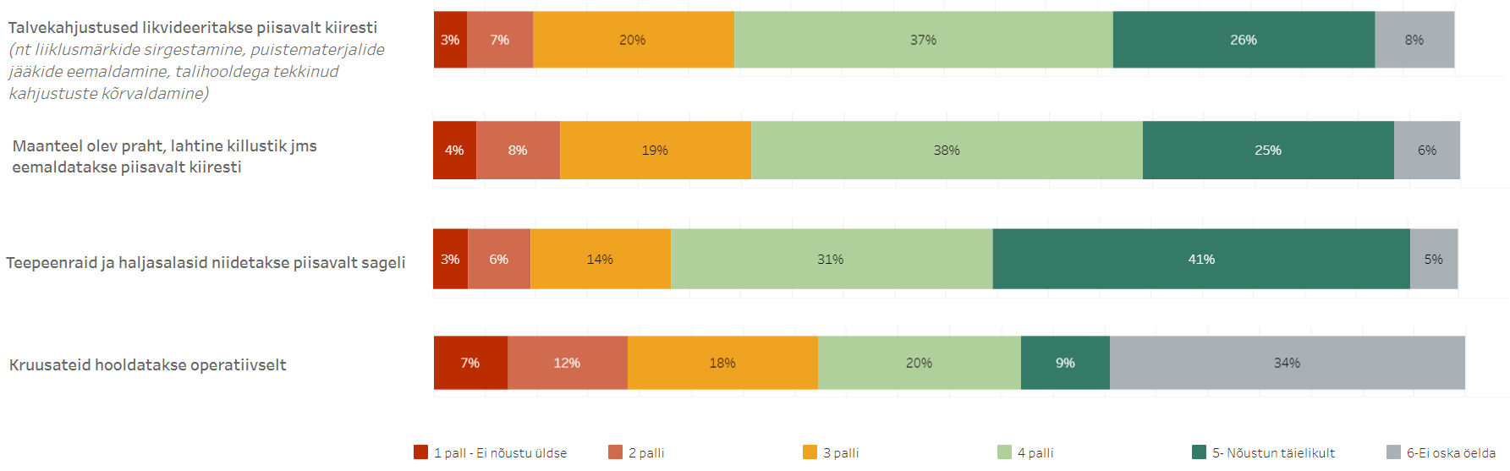
Kuivõrd nõustute selle maakonna riigiteede, kus peamiselt liiklete, suvise hoolduse kohta käivate väidetega?
Notes:
Sõidukijuhtide rahulolu riigiteede suvise hoolduse kvaliteediga 2023 | Tableau Public

Slide 18
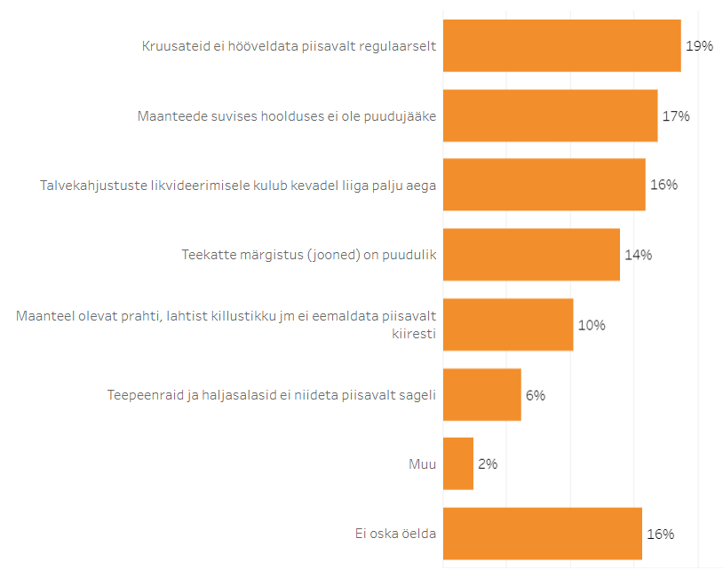
Peamised puudujäägid suvises riigiteede hoolduses
Notes:
Täpsustavad kommentaarid: Sõidukijuhtide rahulolu riigiteede suvise hoolduse kvaliteediga 2023 | Tableau Public

Slide 19
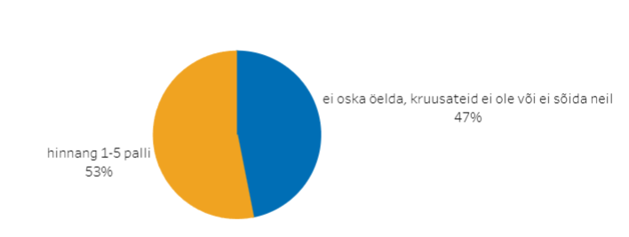
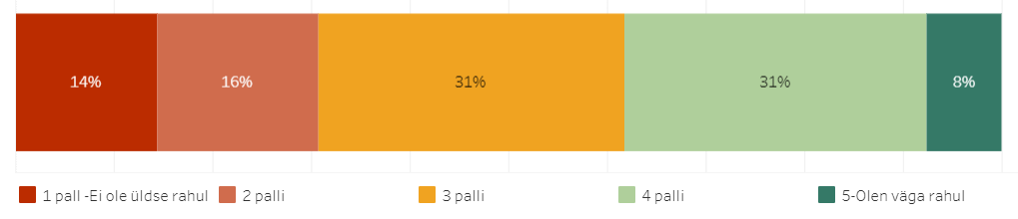
Riigiteede kruusateede olukord – rahulolu kruusateedel tehtava tolmutõrjega
Notes:
Täpsustavaid kommentaare saab lugeda siit: Sõidukijuhtide rahulolu riigiteede suvise hoolduse kvaliteediga 2023 | Tableau Public

Slide 20
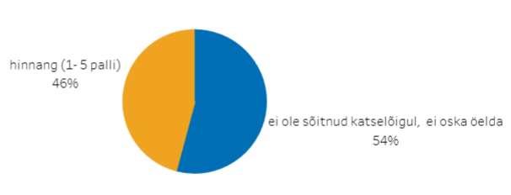
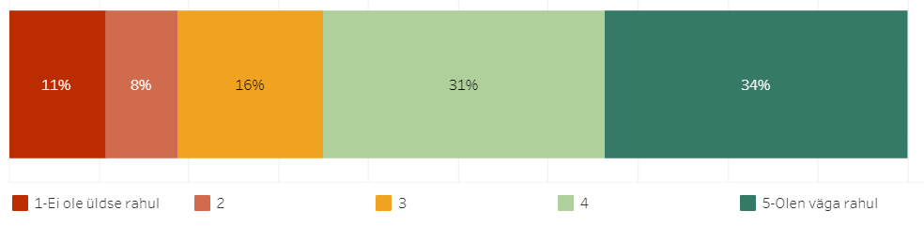
Rahulolu katselõigu taimestiku visuaaliga võrreldes tavapärase teepeenra niitmise praktikaga
Notes:
Soodustamaks elurikkust teeäärsetel aladel, on Transpordiamet läbi viimas niitmise katsetust. Niitmise katselõigud on tähistatud liiklusmärgiga "Niitmise katselõik„
Täpsustavad kommentaarid: Sõidukijuhtide rahulolu riigiteede suvise hoolduse kvaliteediga 2023 | Tableau Public

Slide 21
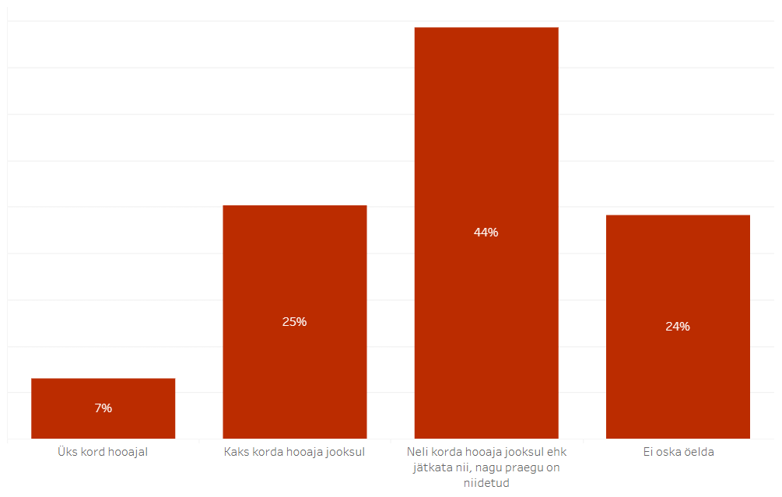
Millal võiks teede nõlvade ning müratõkke-vallide teepoolse nõlva niitmine toimuda ajavahemikul aprillist kuni oktoobrini?
Notes:
Täpsustavad kommentaarid: Sõidukijuhtide rahulolu riigiteede suvise hoolduse kvaliteediga 2023 | Tableau Public

Slide 22
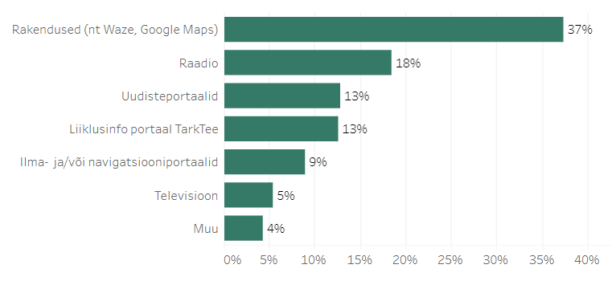
Kanalid tee- ja liiklusolude kohta info saamiseks
Notes:
Täpsustavad kommentaarid: Sõidukijuhtide rahulolu riigiteede suvise hoolduse kvaliteediga 2023 | Tableau Public

Slide 23
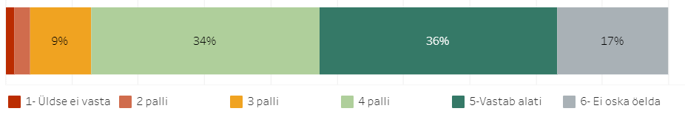
Maanteedele paigaldatud muutuva teabega liiklusmärkidel kuvatava info vastavus
Notes:
Kommentaarid: Sõidukijuhtide rahulolu riigiteede suvise hoolduse kvaliteediga 2023 | Tableau Public

